Slide 1
Повышение финансовой грамотности - новый стимул для развития банковского сектора
Чередникова Анастасия
Bishkek, Kyrgyz Republic

Slide 2
Анализ текущей ситуации
Количество пользователей банковских услуг:
  около 4% по данным Всемирного Банка
  около 36% по данным исследований Developing Markets Associates (DMA) . При этом на юге страны этот показатель составляет всего 13%.
Количество пользователей пластиковых карт – около 10% населения

Slide 3
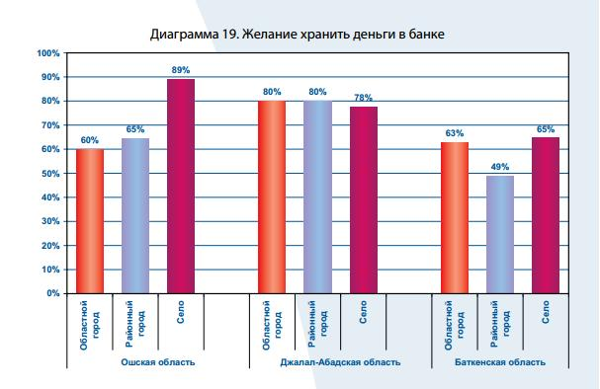
Анализ текущей ситуации
Notes:
Следует отметить, что, несмотря на отрицательное в целом отношение к банковской си-
стеме, 73,3% респондентов заявили, что хотели бы держать деньги в банке.

Slide 4
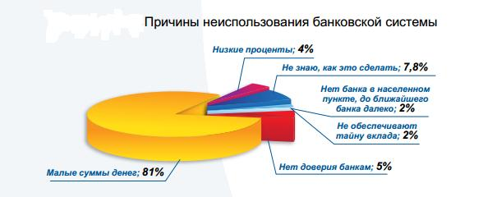
Анализ текущей ситуации
Notes:
Почему люди, имея свободные денежные средства, сберегая их на конкретные нуж-
ды, в массовом порядке не пользуются банковской системой?
Подавляющее большинство респондентов считает, что они обладают слишком малыми
суммами денег, которые нет смысла держать в банках, да и банки – это настолько солид-
ные организации, что призваны заниматься чем-то серьезным и внушительным, а мелкие
сбережения простых жителей не заслуживают никакого внимания. Однако именно эти люди
могли бы стать пользователями банковской системы и оказывать стабильный спрос на бан-
ковские продукты, если бы были уверены, что банки готовы работать с мелкими клиентами.
Кроме того, 7,8% респондентов в принципе не отказались бы пользоваться банками, но не
знают, как это сделать (диаграмма 16).

Slide 5
Анализ текущей ситуации
Коммерческий банк, г. Бишкек
«Сейчас пришло понимание, что даже с мелкими вкладчиками и мелкими деньгами имеет смысл работать, так как в некотором смысле – это более устойчиво.
Мелкие сбережения – это основа устойчивости банка, тогда как крупный клиент может в любой момент уйти безвозвратно.»

Slide 6

Опыт других стран
В Казахстане успешно внедрялась
государственная Программа повыше-
ния инвестиционной культуры и
финансовой грамотности населения
Республики Казахстан на 2007-2011 г.
2. В России реализуется проект совместно с Международным банком реконструкции и развития «Содействие повышению уровня финансовой грамотности населения и развитию финансового образования в РФ»
Notes:
Реализация программы в Казахстане позволила на 60% повысить количество активных инвесторов

Slide 7
Опыт KICB
Первый выпуск облигаций KICB на сумму 100 млн.сом был успешно размещен в 2013 году. Инвесторами Банка стали физические и юридические лица, в т.ч. Крупный финансовый институт – Европейский Банк Реконструкции и Развития.
Второй выпуск облигаций KICB доходностью 14% годовых на сумму 150 млн.сом размещается с 23 сентября 2014 года.
Цель проекта: привлечь дополнительный капитал в национальной валюте для повышения объемов розничного кредитования клиентов в сфере малого и среднего бизнеса.
Notes:
Я бы хотела немного рассказать о нашем опыте работы в данном направлении. Как вы знаете в 2013 году KICB начал выпускать корпоративные облигации. Если первый выпуск мы разместили очень быстро, менее чем за 2 месяца, то при размещении второго выпуска облигации осенью 2014 года столкнулись с определенными трудностями. Из-за стремительного роста курса доллара инвесторы боялись вкладывать деньги в национальной валюте. Тогда мы приняли решение проводить бесплатные семинары для наших клиентов на тему «Как начать инвестировать с минимальными рисками». О чем был этот семинар. Мы говорили о том, как правильно управлять своими личными деньгами, как можно начать инвестировать небольшие суммы, сколько можно накопить за определенный период времени, какие существуют риски и как их минимизировать. Про облигации и депозиты, как один из вариантов размещения сбережений, мы говорили буквально 10-15 минут.

Slide 8
Опыт KICB
В период размещения облигаций KICB провел около 20 бесплатных семинаров на тему «Как начать инвестировать с минимальными рисками»
Семинары посетили около 400 человек. Большинство из них решили начать пользоваться не только депозитами и облигациями, но и другими банковскими услугами.
Все участники отметили высокую практическую важность обучения и хотели бы принять участие в семинарах на другие банковские темы.

Slide 9
Опыт KICB
Внедрение нового продукта – Элсом
Стандартные маркетинговые мероприятия не дали ожидаемого результата :
7 из 10 жителей г.Бишкек слышали или видели рекламу Элсом, но так и не начали пользоваться этой услугой.
Наиболее эффективным способом продвижения нового продукта стало проведение презентаций
  В результате Элсом начали пользоваться :
    70-80% молодых людей – участников презентаций
    20-30% людей более старшего возраста
Notes:
Было проведено несколько сотен презентаций среди студентов в ВУЗах, сотрудников организаций и т.д. В том числе крупная презентация была проведена в г.Москва для граждан и мигрантов из Кыргызстана.

Slide 10
Практические шаги
Что могут сделать банки для повышения финансовой грамотности населения:
Проводить обучающие семинары для населения, в т.ч.
в регионах
Разрабатывать и распространять печатные брошюры и другие информационные материалы
3. Проводить выставки финансовых инструментов и услуг
4. Более активно работать со СМИ – давать комментарии и интервью на актуальные экономические и финансовые темы
Проводить экскурсии в банки и «Уроки банкира» для студентов и учащихся старших классов (лекции о работе банковской системы, роли НБКР, банковских услугах и т.д.)

Slide 11
Ожидаемые результаты
Увеличение депозитной базы
Рост кредитного портфеля
Увеличение клиентской базы/ рост числа постоянных клиентов
Повышение имиджа банков, вовлеченных в эту работу
Снижение количества проблемных заемщиков
Переток сбережений населения через банки в реальный сектор экономики
Увеличение сомовой ликвидности / возможность выдавать больше кредитов в национальной валюте
Повышение доверия населения к банковской сфере

Slide 12
Спасибо за внимание!
Контактная информация:
Чередникова Анастасия
Тел.: 62-01-01 (доб.1033)
Сот.: (0557) 83-60-82
anastasiac@kicb.net

